Slide 1
WWDC 2025 Keynote 洞察
Liquid Glass · Apple Intelligence · 耳机成为端侧 AI 入口
https://developer.apple.com/videos/play/wwdc2025/101/

Slide 2
目录 · Contents
01 Liquid Glass — 全平台统一材质语言
03
05 Games App — 系统级游戏启动器
07
02 Apple Intelligence — 系统 AI 能力加宽
04
06 Workout Buddy — 端侧 AI 教练
08
03 Visual Intelligence — 以屏幕为取景器
05
07 Foundation Models API
09
04 Live Translation on AirPods
06

Slide 3
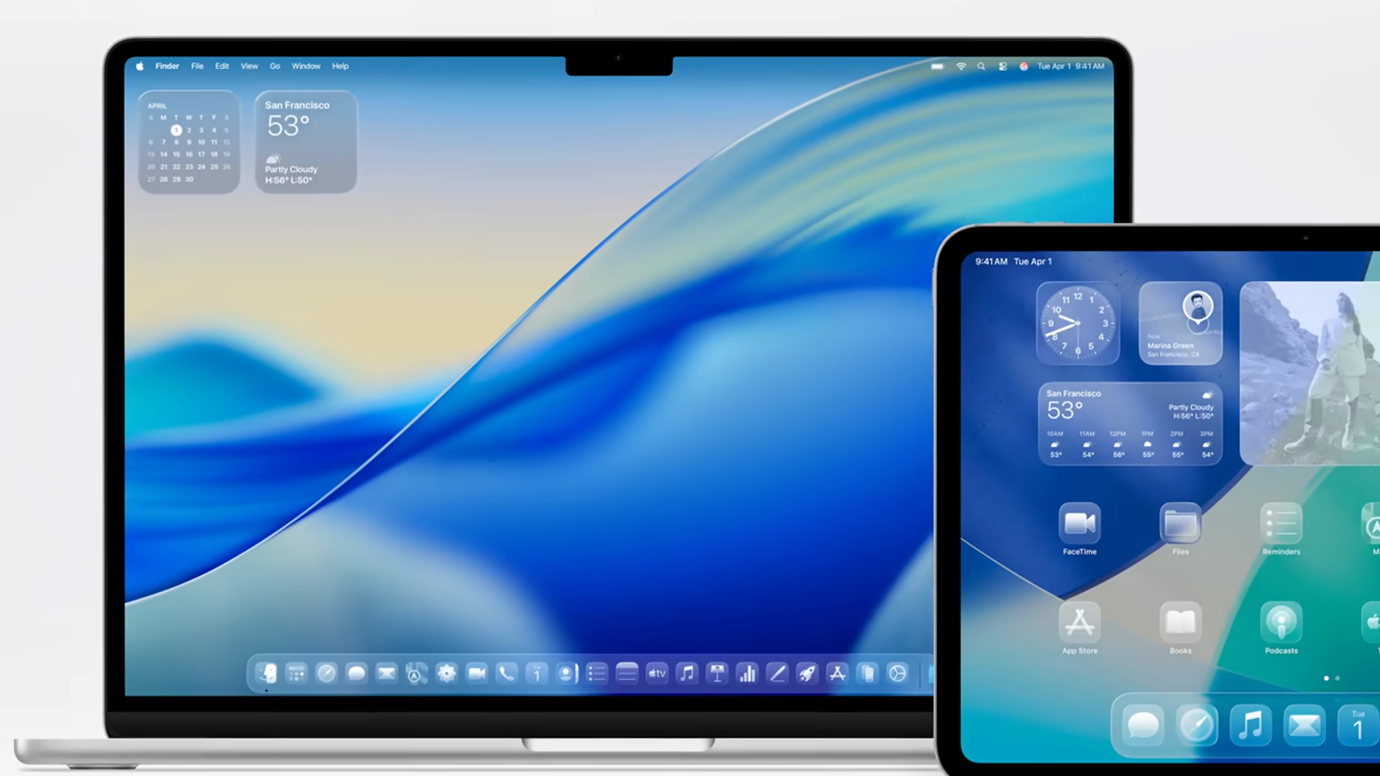
WWDC 2025 · 特性 01/07
iOS 26 / iPadOS 26 / macOS Tahoe / watchOS 26 / tvOS 26 / visionOS 26 / CarPlay
iOS 7 以来最大规模的视觉重构：七端共用一套半透明折射材质
Liquid Glass — 全平台统一材质语言
对设计系统供应商：Figma / Sketch 主题、Material-UI 等需在 6-12 个月内出 Liquid Glass 等价材质
对第三方 App UI 工程：Xcode 27 起强制适配，跨平台框架的本地材质层压力陡增
对设计趋势：扁平化 / Neumorphism 2.0 让位于『真材质 + 运动高光』，Android 侧料将跟进
“Liquid Glass is Apple's new translucent material that reflects and refracts it…”
— MacRumors
“The design represents the most significant visual overhaul since iOS 7.”
— AppleInsider
01
“Developers will be required to utilize Liquid Glass in their apps once Xcode 2…”
— AppleInsider

Slide 4
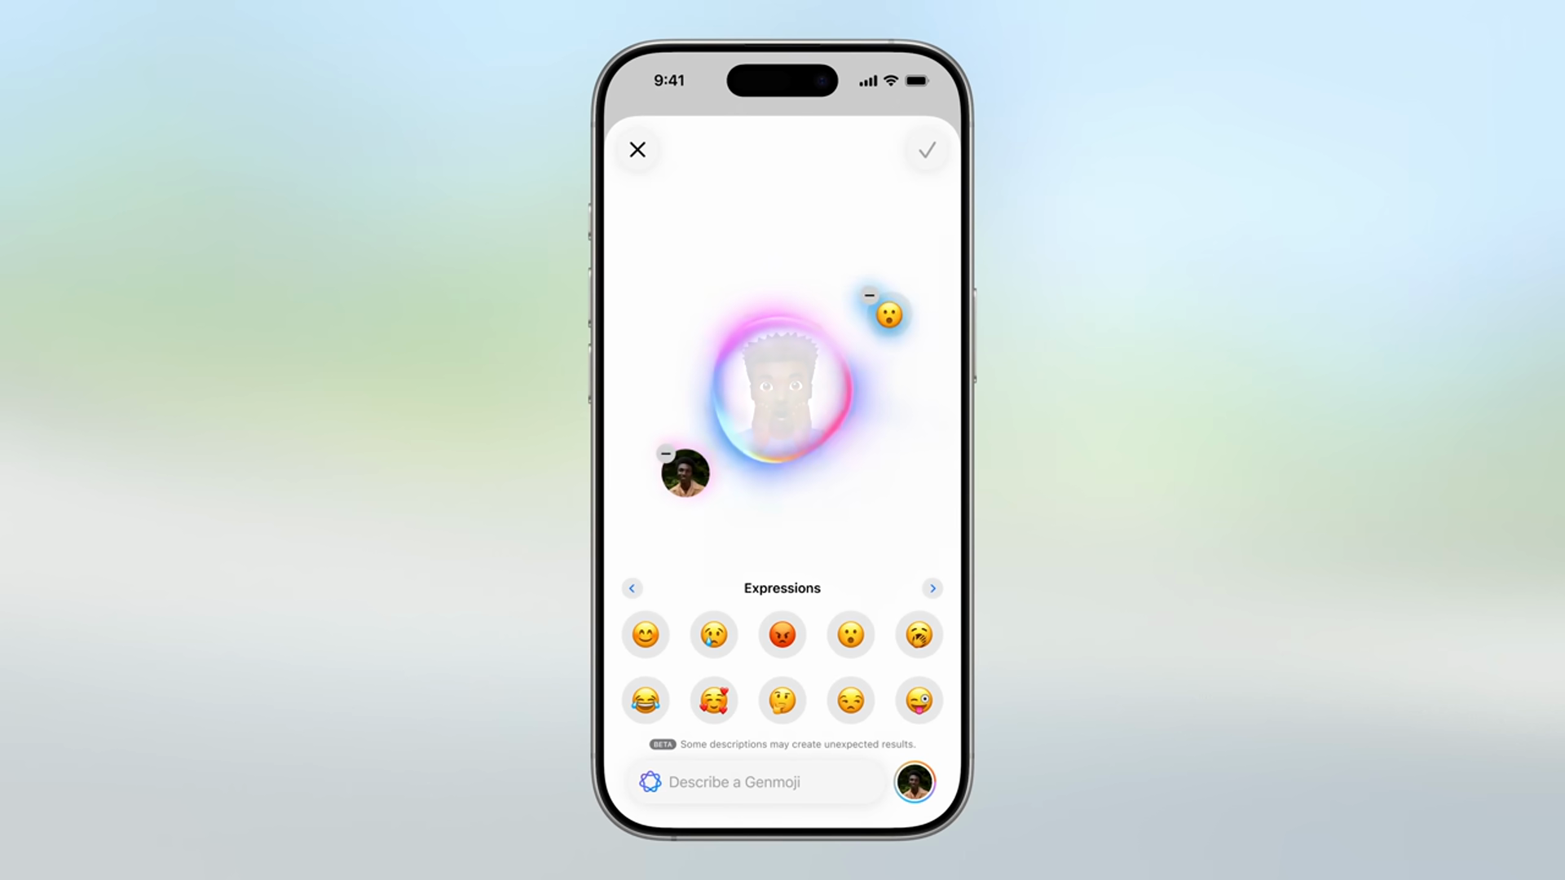
WWDC 2025 · 特性 02/07
iOS 26 · Genmoji 2.0 / Image Playground / Writing Tools
Apple Intelligence 从功能点向系统层下沉：20+ 新特性铺开但缺 Agent 总抓手
Apple Intelligence — 系统 AI 能力加宽
对第三方 AI 表情 / 图像 App：Bitmoji / Meta AI Stickers 在 iOS 失去差异点，被迫转向垂直创作场景
对 OpenAI 渠道策略：ChatGPT 成为 Image Playground 的 Any Style 引擎，数亿 iPhone 渠道换来议价权让渡
对输入法 / 表情包市场：系统级 Genmoji 直接冲击搜狗 / QQ / 微信的 AI 表情卖点
“Users can now mix together emoji and combine them with descriptions to create …”
— Apple Newsroom
“In Image Playground, users can tap into brand-new styles with ChatGPT, like an…”
— AppleInsider
02
“Apple Intelligence has 20+ brand new features in iOS 26.”
— 9to5Mac

Slide 5

WWDC 2025 · 特性 03/07
iOS 26 · 要求 A17+（iPhone 15 Pro 起）
截屏即搜索：系统级快捷键把 Google Lens 从 iPhone 上边缘化
Visual Intelligence — 以屏幕为取景器
对以图搜图市场：Google Lens 被系统快捷键截流，iPhone 侧被动访问量下降
对电商比价：Pinterest / Amazon / 淘宝必须适配 Shopping intent API，否则流量转向系统推荐
对读屏 & 日历工具：Any.do / Fantastical 的 OCR + 日程功能被系统原生能力侵蚀
“Apple revealed at its WWDC 2025 event that it's bringing Visual Intelligence, …”
— TechCrunch
“Visual Intelligence on the iPhone's screen offers other shortcut options, like…”
— MacRumors
03
“Visual Intelligence and other Apple Intelligence features require at least an …”
— AppleInsider

Slide 6
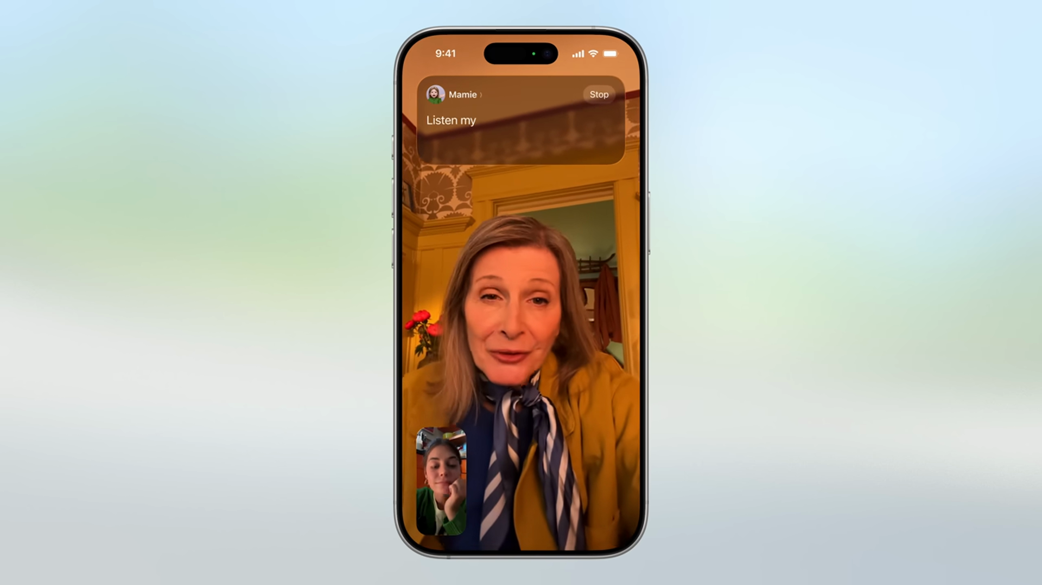
WWDC 2025 · 特性 04/07
Apple Intelligence · iOS 26
苹果正式吞并翻译机品类：10 亿 AirPods 用户端侧实时翻译
Live Translation on AirPods
对讯飞 / 时空壶 / Pocketalk 等专用翻译机：失去『离线 + 免手持』两项关键卖点，品类面临结构性挤压
对云端翻译 API：C 端语音翻译流量下移到端侧，DeepL / Google Translate 的付费 SaaS 模型被改写
对会议 / 跨境协作 SaaS：Zoom / Teams 的付费字幕翻译差异化受损，小型跨境团队硬件门槛降至一对耳机
“Live Translation could become one of the most important business tools Apple h…”
— 9to5Mac · Apple @ Work
“苹果牌翻译机——AirPods Pro 2 / AirPods 4 也将支持实时翻译，模型下载到本机后可离线运行。”
— IT之家
04
“In 2025 and 2026 there is virtually no chance this replaces human translators …”
— AppleInsider

Slide 7
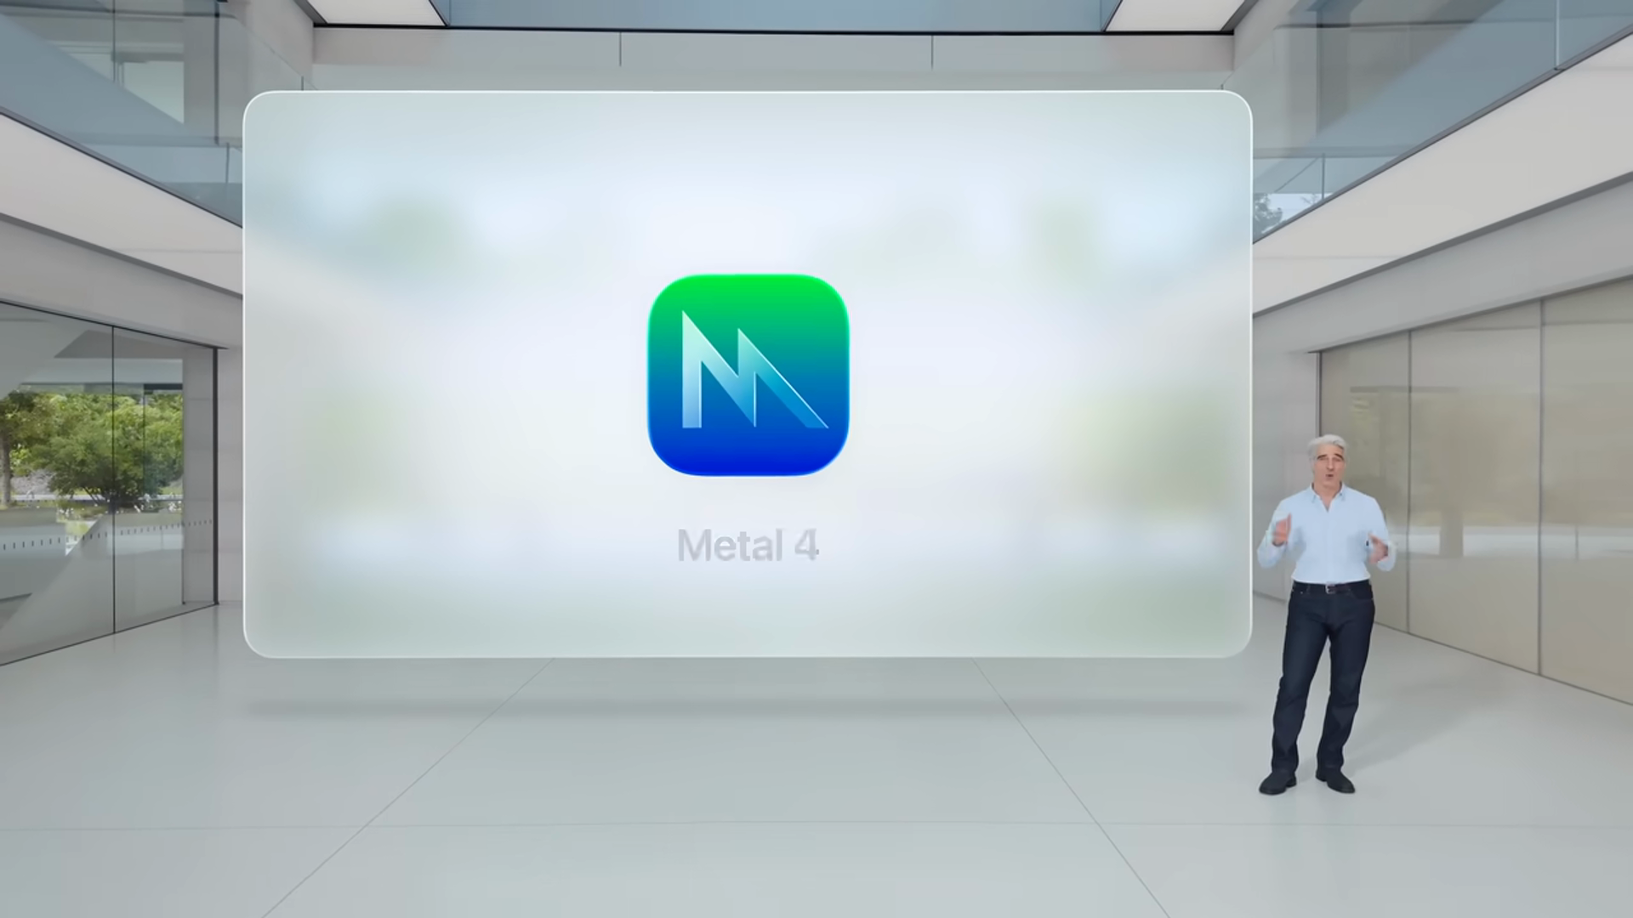
WWDC 2025 · 特性 05/07
iOS / iPadOS / macOS / tvOS 26（替代 Game Center）
面对 DMA 与外部分发压力，Apple 用系统预装 Launcher 抢回分发层
Games App — 系统级游戏启动器
对 Steam / Epic：Mac 上系统级 Launcher 稀释桌面启动器份额，第三方需要强化云存档 / 社群体验
对 Discord / Roblox：Play Together 覆盖部分好友发现 / 组队场景，社交游戏平台必须强化跨平台深度
对独立游戏发行：曝光被 Editorial 重新锚定，未被 Apple 主动推荐的中小开发者触达变难
“Apple announced a new app called Apple Games that will give players a one-stop…”
— TechCrunch
“The app is intended to replace Game Center and will offer a unified platform f…”
— AppleInsider
05
“On macOS, it will also be able to detect and organize games installed outside …”
— AppleInsider

Slide 8

WWDC 2025 · 特性 06/07
watchOS 26 · 动态生成 TTS 语音
把 Strava / Peloton / Nike 的 AI 教练订阅压价到零
Workout Buddy — 端侧 AI 教练
对健身 App 付费订阅：Strava / Nike Training Club / Peloton Digital 的 AI 教练护城河收窄
对可穿戴设备：Whoop / Garmin / 华为手表需跟进端侧 TTS，iOS 用户流失风险加大
对内容创作：『语音鼓励 / 私教风格』Podcast 中端流量被系统级功能稀释
“Workout Buddy speaks like a coach, tracks your progress, and offers encouragem…”
— AppleInsider
“These aren't canned responses pre-recorded in a studio. The voice is generated…”
— TechCrunch
06
“While a human coach can offer thoughts and even emotional support, Workout Bud…”
— Six Colors

Slide 9
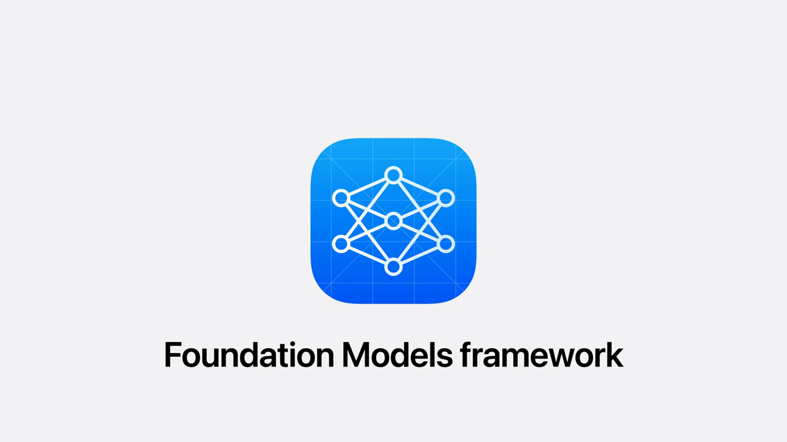
WWDC 2025 · 特性 07/07
iOS 26 SDK · 端侧 LLM 面向第三方开放
Apple 把端侧 LLM 推理能力免费开放给 App — 中小开发者告别按 token 付费
Foundation Models API
对云端 LLM 供应商：C 端 App 大量调用从 OpenAI / Anthropic / Gemini API 下沉到端侧，推理营收结构被削
对独立开发者：免费推理 + Swift 原生调用降低 AI 集成门槛，催生『只需 iOS 端 AI』的轻量 SaaS 品类
对跨平台框架：React Native / Flutter 必须做 Foundation Models 桥接，否则失去 iOS 首发 AI 应用的机会
“Any app will be able to tap directly into the on-device large language model a…”
— Apple Newsroom
“Developers can access AI models on-device, enabling them to build intelligent,…”
— Apple Developer
07
“This is arguably the single most important developer announcement of WWDC 2025…”
— 9to5Mac

Slide 10
本届 Keynote · 三大主题
Apple Intelligence 下沉到系统层
硬件 × AI：耳机与手表不再只是配件
Liquid Glass 视觉语言统一全平台
端侧 Foundation Models 免费给开发者
AirPods 成为翻译 / 健康的端侧 AI 载体
iOS / macOS / visionOS 共享同一套材质
· 中小 App 拿到免费推理，告别按 token 付费
· 翻译机 / 助听器 / 运动辅导品类面临重定义
· 第三方 App 迁移成本下降，跨设备一致性提升
· 云端 LLM 调用量结构性下移
· Apple 周边配件的 AI 价值锚重新锚定到 AirPods / Watch
· 设计系统供应商需在 Xcode 27 前快速适配
· 插件 / 扩展生态在 iOS 侧回暖
· 开发者被鼓励围绕耳机 + 手表做多模态输入
· 扁平化 / Neumorphism 2019 版加速淘汰
https://developer.apple.com/videos/play/wwdc2025/101/

